Slide 1
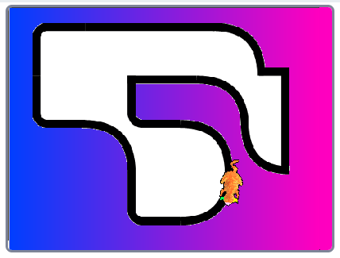
Atividade de Linguagem de Programação
Desafio: Animação Seguindo Uma Linha
Na atividade de hoje, mostraremos como criar uma animação em que um gato segue uma linha preta desenhada na tela.
A partir do momento em que você clicar em "quando bandeira verde for clicado", o gato vai seguir a linha preta sozinho, sem que você precise movimentar o mouse para ele andar.

Slide 2
Abaixo, estão as duas artes necessárias para a montagem dessa animação. Utilize a arte da linha como fundo de palco e a arte do gato na personagem "cat".
O único bloco a ser criado é o do gato. Antes de ver o código, perceba que o traje desta personagem possui a orelha da esquerda de amarelo, o centro (o nariz) na cor branca, e a orelha da direita na cor verde. Isso acontece pois o plano é usar o nariz e as orelhas do gato como sensores de cores, para detectar a linha preta que está no palco.
Plano de Fundo
(linha)
Personagem Gato (cat)

Slide 3
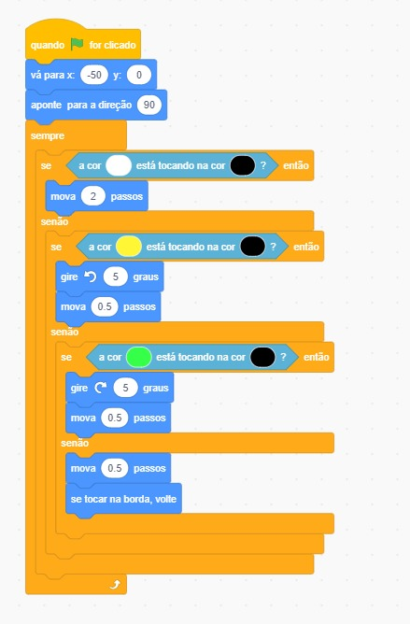
Neste sentido, baseado no código mostrado ao lado, o gato terá o seguinte funcionamento:
Se o nariz do gato (da cor branca), tocar a linha (da cor preta), vá para frente.
Se a orelha esquerda do gato (da cor amarela), tocar a linha (da cor preta), gire em sentido anti-horário e vá para frente com velocidade reduzida.
Se a orelha direita do gato (da cor verde), tocar a linha (da cor preta), gire em sentido horário e vá para frente com velocidade reduzida.
Bom Trabalho!

